Slide 1
Гражданско-патриотическое воспитание детей дошкольного возраста. «ТРАНСПОРТ НАШЕГО ГОРОДА» Средняя группа
Елькина Вера Леонидовна

Slide 2
Актуальность. Дети, особенно мальчики, которых, знают названия многих видов транспорта, но многие из них недостаточно осведомлены о транспорте нашего города, его значение для жизни людей. В речи детей редко встречаются слова, обобщающие названия транспорта. Не все дети смогли объяснить назначение разных машин, их функции, составить рассказ даже об игрушечной машинке, словарь детей был ограничен.

Slide 3
Ожидаемый результат. Участие детей в проекте позволит: - закрепить знания детей о транспорте нашего города (названия, назначение транспорта, его польза для жителей города); - пополнит словарь детей различными частями речи (по теме проекта); - совершенствовать диалогическую и монологическую форму речи, тем самым повысит речевую активность детей; - позволит воспитать уважение к людям, работающим на транспорте.

Slide 4
Цель проекта - расширить и систематизировать знания детей о транспорте нашего города.

Slide 5
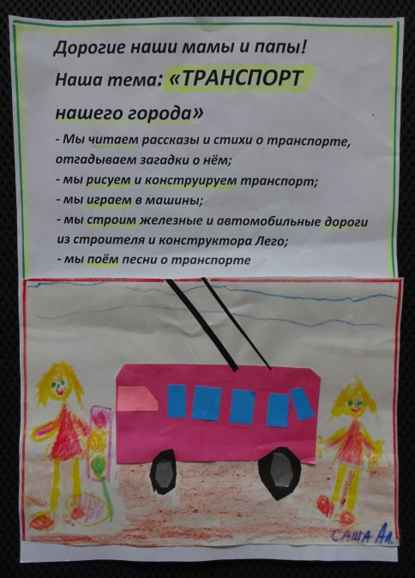
Работа с родителями:
Задачи:
- познакомить родителей с предстоящим проектом и его задачами
- предложить родителям принять активную помощь в осуществлении намеченных задач (предложить сделать любую машину из бумажных коробок из - под сока)
- провести консультацию на тему «Безопасность на дорогах нашего города».

Slide 6
Безопасность на дороге
Экспериментирование с водой

Slide 7
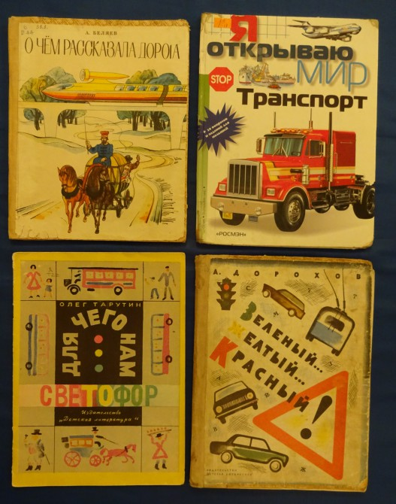
Чтение художественной литературы:
Э. Успенский «Троллейбус», В. Орлов «Электричка», Н. Носов «Автомобиль», Е. Сегала «Машины на нашей улице», «Троллейбус №75», С Михалков «Дядя Степа», Д. Родарри «Голубой светофор», «Машинист», научная энциклопедия «Наука изобретений», В. Бредихин.

Slide 8
Использование загадок о транспорте, скороговорок и коротких стихов.

Slide 9
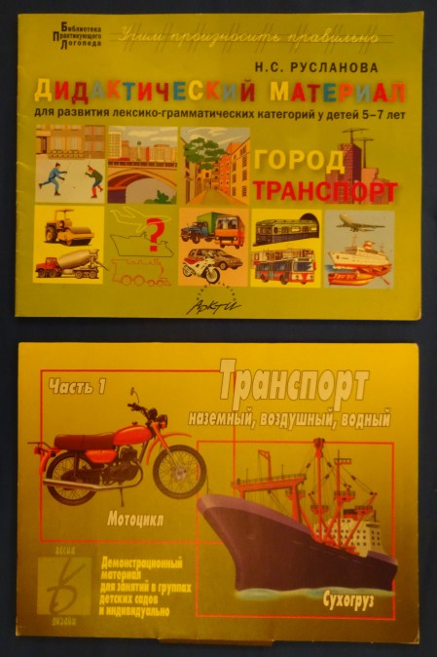
Настольно-дидактические игры:
. «Доскажи словечко», «Отгадай название транспорта по первому и последнему звуку», «Расставь машины по гаражам» («Сколько машин нарисовано на картинке», «Найди отличия», Кто чем управляет (закрепление знаний о профессиях на транспорте, «Собери машину», «Что запрещено, а что разрешено», «Будь внимательным».

Slide 10
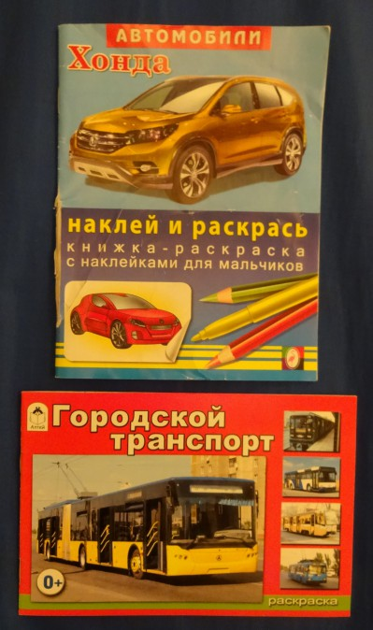
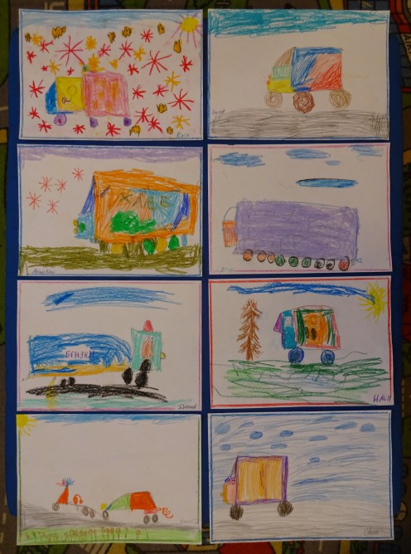
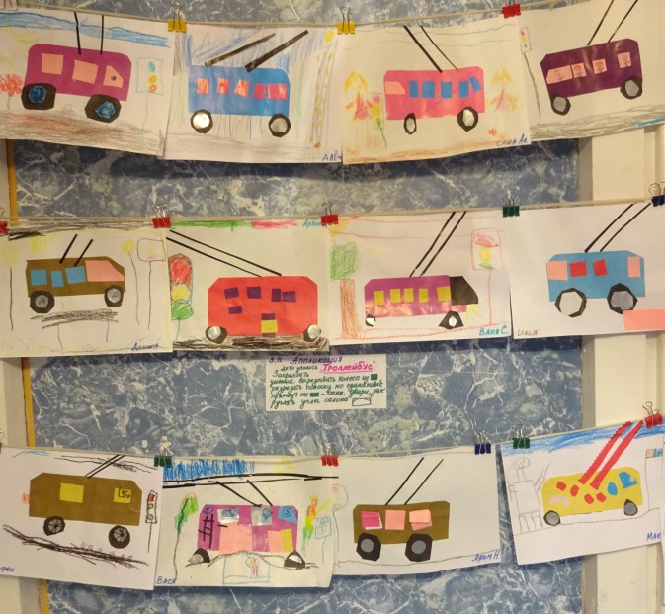
Художественное творчество
Рисование «Машины на нашей улице».
- Аппликация. «Троллейбусы города Екатеринбурга».
- Работа с раскрасками по теме «Транспорт».

Slide 11
Сюжетно-ролевые игры: «По дорогам нашего города» (строительство из строительного материала дороги, грузовой и легковой транспорт, «Путешествие на автобусе».

Slide 12
Подвижные игры: «Веселый поезд», «Красный и зелёный», «Зажги светофор».

Slide 13
Достигнутый результат:
Планируем продолжение проекта на предполагаемую тему «Профессии людей, работающих на транспорте».
1. Дети познакомились с основными видами транспорта нашего города.
2. Речевая и продуктивная деятельность детей повысилась: дети с интересом изучали данную тему (особенно мальчики, также они научились составлять рассказ о транспорте, используя план-схему, пополнился словарь детей по теме проекта.
3. У детей появился интерес к изучению транспорта, желание больше узнавать о нём.
4. Развивающая среда группы пополнена новыми видами конструкторов для постройки транспорта, материалами по теме проекта.
5. Дети стали с большим уважением относиться к людям, работающим на транспорте

Slide 14
Спасибо за внимание

